Slide 1
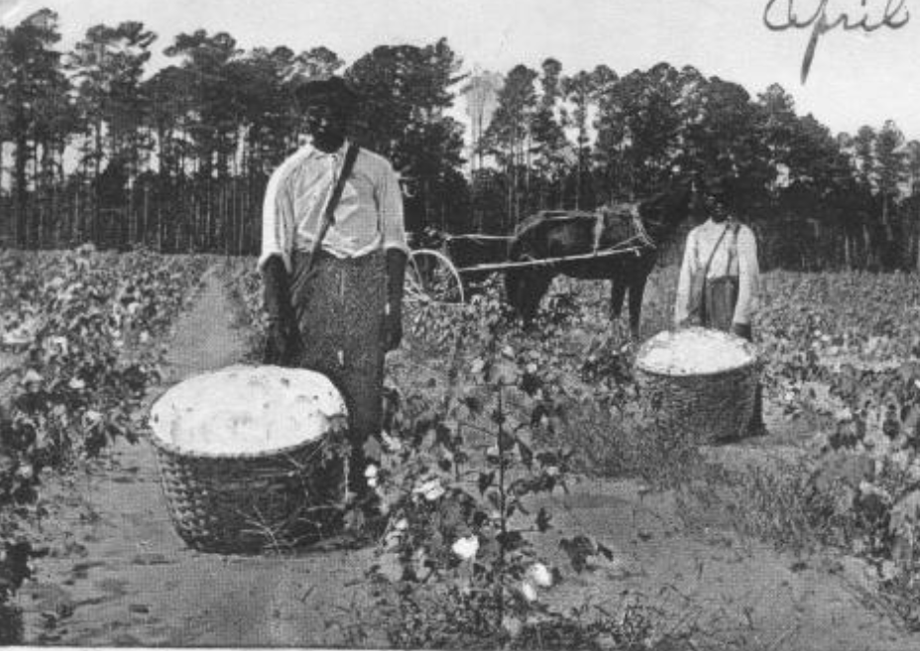
Unidad 10:
Algodón, ganado y ferrocarriles
Lección 8:
El problema del algodón
Hombres en una granja algodonera
El portal a la historia de Texas
Notes:
[Men in a Cotton Field], postcard, April 1, 1907; (https://texashistory.unt.edu/ark:/67531/metapth784/: accessed November 13, 2025), University of North Texas Libraries, The Portal to Texas History, https://texashistory.unt.edu; crediting Fort Bend Museum.

Slide 2

Calentamiento
Sigue las instrucciones para completar tu calentamiento
Lee el extracto de la fuente primaria sobre tu calentamiento.
Responde a la pregunta basándote en el extracto.
Habla con una pareja

Slide 3

Comparte con la clase
La opinión del autor sobre los agricultores y su papel en el gobierno es que ____________

Slide 4

Pregunta esencial
Cuáles fueron los principales retos a los que se enfrentan los agricultores de Texas y cómo trabajaron los agricultores para abordar sus preocupaciones?

Slide 5

En la lección de hoy...
Identificaremos los principales retos a los que se enfrentaban los agricultores de Texas a finales del siglo XIX y examinaremos cómo intentaron abordar sus preocupaciones.
Completaré mi hoja de notas guiadas, respondiendo a preguntas sobre cada tema.

Slide 6
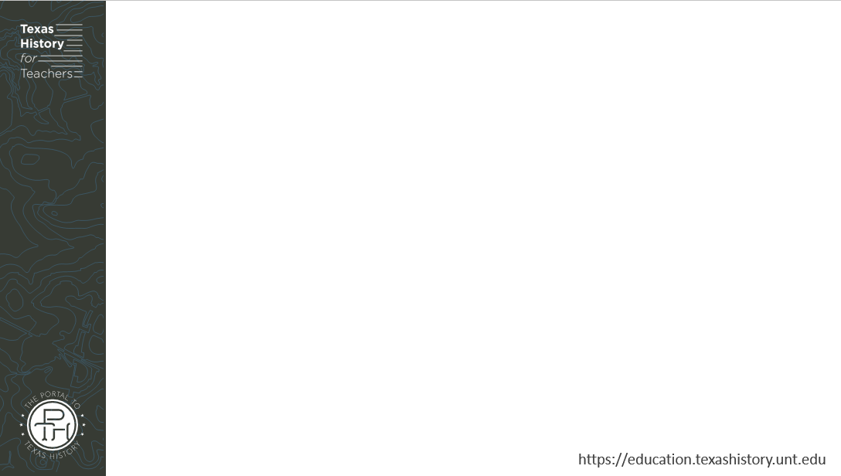
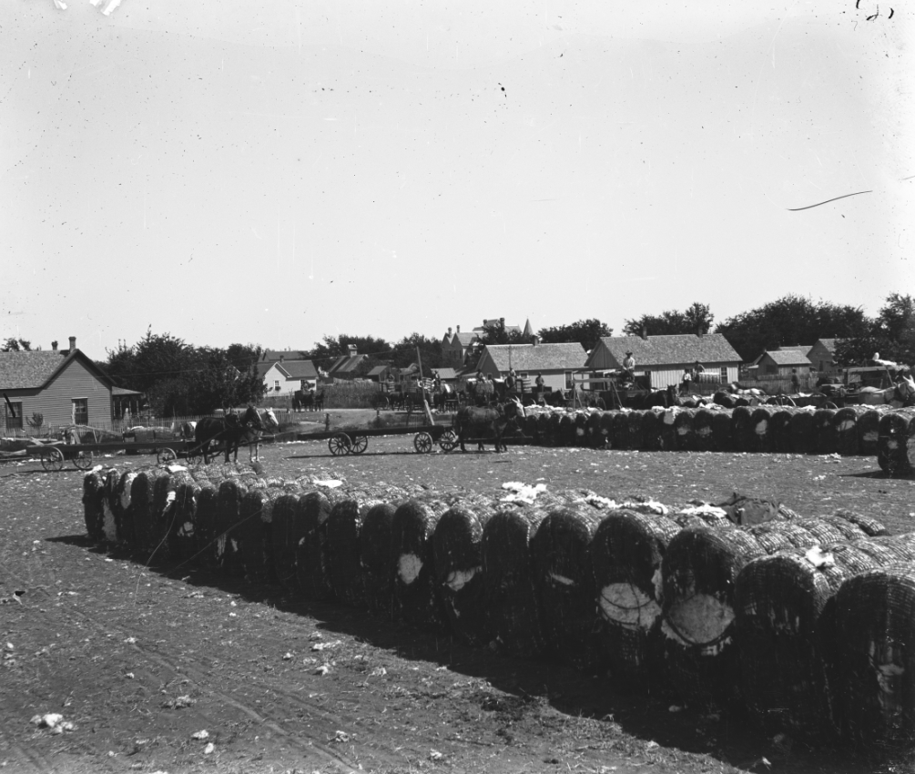
El problema con el algodón, 1870 - 1900
Los precios del algodón cayeron de forma constante.
Los agricultores recibían menos dinero por su cosecha.
Los agricultores cultivaban MUCHO MÁS algodón para intentar compensar las ganancias perdidas.
Demasiado algodón inundó el mercado, provocando que los precios bajaran.
Fardos de algodón en el condado de Bosque,
al sur de Fort Worth.
El portal a la historia de Texas.
Notes:
[Cotton bales]. 1900-10. Photograph. University of North Texas Libraries, The Portal to Texas History; crediting Bosque County Historical Commission. https://texashistory.unt.edu/ark:/67531/metapth26999/.

Slide 7
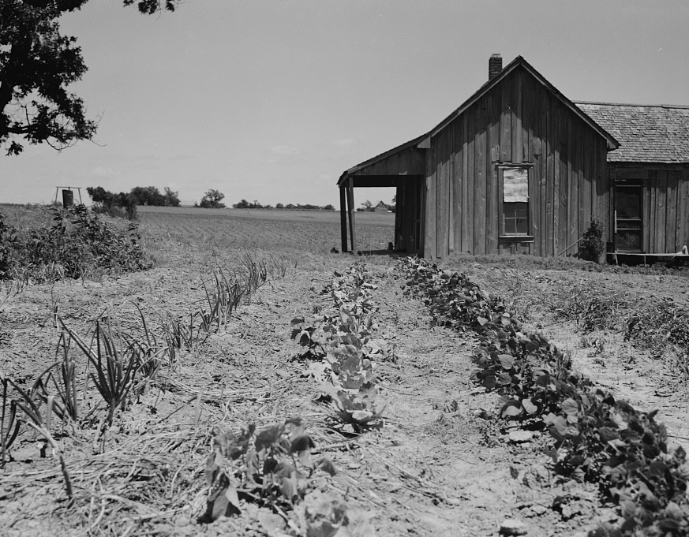
Efectos de la caída de los precios del algodón
Muchos agricultores no podían permitirse los suministros, el equipamiento, el envío o los costes de la propiedad.
Los agricultores a menudo pedían prestado para pagar gastos, lo que provocaba que muchos se endeudaran.
Durante este periodo, 30.000 agricultores se dedicaron a la agricultura arrendataria.
Para 1890, el 42% de todas las granjas texanas trabajaban por arrendatarios.
Casa de agricultores arrendatarios en el condado de Ellis, Texas
La Biblioteca del Congreso
Notes:
Lange, Dorothea, photographer. House of ex-tenant farmer now on relief. Ellis County, Texas. Ellis County Texas United States, 1937. June. Photograph. https://www.loc.gov/item/2017770114/.

Slide 8

Los agricultores se organizan

Slide 9
La Grange
Qué:
Andén:
Establecido en 1867 por el Departamento de Agricultura de EE. UU. para apoyar a los agricultores en apuros.
1873 – Primer capítulo de Texas establecido en Salado.
Limitar el gasto público y los impuestos.
Regulación gubernamental de las tarifas ferroviarias.
Establecer grupos cooperativos sin ánimo de lucro para vender cultivos a los agricultores sin coste.

Slide 10
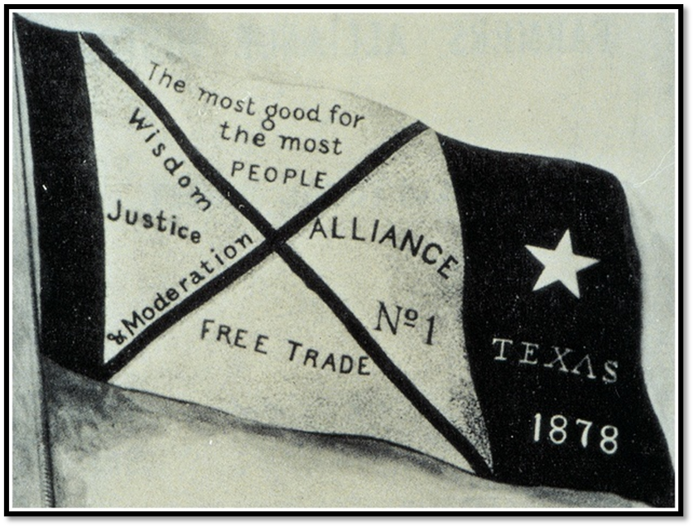
La Alianza de Campesinos
Qué:
Establecido en 1876 en Lampasas, TX para apoyar a los agricultores en dificultades.
La bandera de la Alianza de Agricultores
Notes:
From Dunning (ed.), Farmers' Alliance History and Agricultural Digest. (Washington, DC: Alliance Publishing Co., 1891); pg. iv.; Digitally edited for Wikipedia by Tim Davenport ("Carrite"), no copyright claimed, file released to the public domain without restriction. https://en.wikipedia.org/wiki/File:Farmers-Alliance-Banner.jpg#file

Slide 11
La Plataforma de la Alianza de Agricultores
Establecer grupos cooperativos sin ánimo de lucro para vender cultivos a los agricultores sin coste.
Regulación gubernamental de las tarifas ferroviarias.
Abandonar el patrón oro e incluir la "Plata Gratis" para ampliar la oferta monetaria.
Plan de Subtesorería: El gobierno debería establecer almacenes para almacenar el excedente de algodón y evitar inundaciones en el mercado.
Notes:
From Dunning (ed.), Farmers' Alliance History and Agricultural Digest. (Washington, DC: Alliance Publishing Co., 1891); pg. iv.; Digitally edited for Wikipedia by Tim Davenport ("Carrite"), no copyright claimed, file released to the public domain without restriction. https://en.wikipedia.org/wiki/File:Farmers-Alliance-Banner.jpg#file

Slide 12
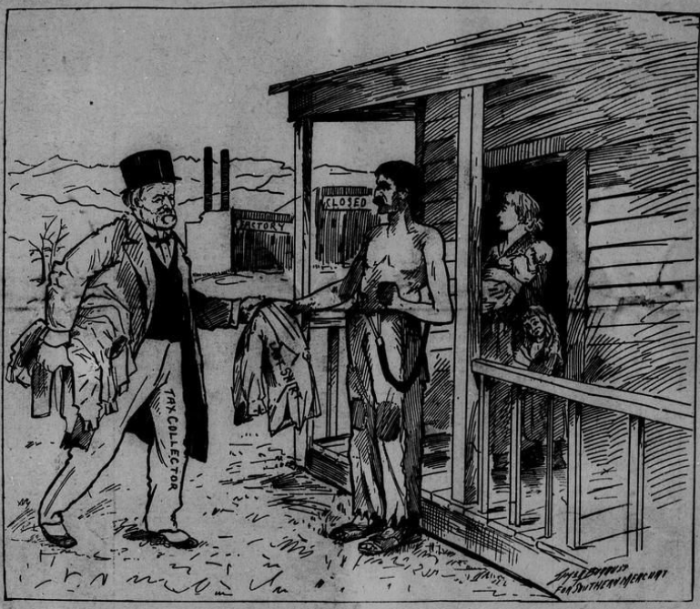
El Partido Populista
Establecido oficialmente en Omaha, Nebraska, 1892.
“El Partido Popular”
Creado para apoyar a los trabajadores de todo Estados Unidos.
“Quitándole la última camisa de la espalda al hombre que trabajaba.”
The Southern Mercury, 9 de julio de 1896.
El portal a la historia de Texas.
Notes:
Park, Milton. The Southern Mercury. (Dallas, Tex.), Vol. 15, No. 28, Ed. 1 Thursday, July 9, 1896, newspaper, July 9, 1896; Dallas, Texas. (https://texashistory.unt.edu/ark:/67531/metapth185667/: accessed November 13, 2025), University of North Texas Libraries, The Portal to Texas History, https://texashistory.unt.edu; .

Slide 13
La plataforma del Partido Populista
Abolir los bancos nacionales.
Establecer un impuesto sobre la renta que grave a las personas más ricas a un tipo más alto que a las personas con más recursos.
Elección directa de senadores.
Control gubernamental de las empresas de transporte y comunicaciones.
"Plata Gratis" – abandonar el patrón oro.
Regulación gubernamental de la economía.

Slide 14

Efectos de la organización sindical
Las organizaciones sindicales fueron efímeras y nunca tan fuertes como los partidos políticos existentes, PERO. . .
Destacaron cuestiones importantes para agricultores y trabajadores.
Fomentaron la creación de la Comisión de Ferrocarriles de Texas para regular los ferrocarriles.
“El regalo de los Granger”
La Biblioteca del Congreso
Notes:
Strobridge & Co. Lith. Gift for the grangers / J. Hale Powers & Co. Fraternity & Fine Art Publishers, Cin'ti. ; Strobridge & Co. Lith. Cincinnati, O. , ca. 1873. Cincinnati, O.: J. Hale Powers & Co. Photograph. https://www.loc.gov/item/96512563/.

Slide 15
Billete de salida
Sigue las instrucciones para completar tu ticket de salida
Lee el extracto de la fuente secundaria en tu ticket de salida.
Responde a la pregunta basándote en el extracto.
Habla con una pareja

Slide 16
Comparte con la clase2
Una cosa que podemos aprender sobre el Partido Populista basándonos en el extracto es _______________

